Slide 1
第52組(D)小題報告
108503010 胡紡覺
108202004 楊宇恩
108202016 張家菖

Slide 2
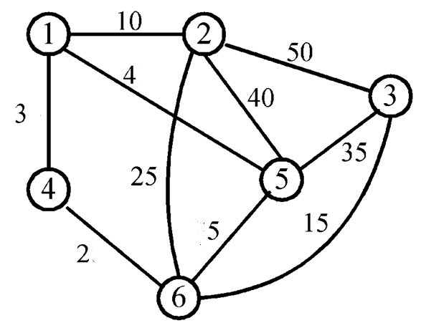
題目
(D) 利用Kruskal演算法求出以下的圖(graph)的最小生成樹 (minimum spanning tree, MST)

Slide 3
Kruskal演算法
Algorithm Kruskal最小含括樹演算法
Input: 無向加權圖G=(V, E)，其中|V|=n
Output: G的最小含括樹(MST)H=(V, T)
T←∅ //T為MST的邊集合，一開始設為空集合
while T包含少於n-1個邊 do
選出邊(u, v)，其中(u, v)∈E，且(u, v)的加權(weight)最小
E←E-(u, v)
if ( (u, v)加入T中形成循環(cycle) ) then 將(u, v)丟棄
else T←T∪(u, v)
return H=(V, T)

Slide 4
解題
10
1
2
50
4
40
3
3
35
35
25
5
4
5
15
2
6

Slide 5
解題
10
1
2
50
4
40
3
3
35
25
5
4
5
15
2
6

Slide 6
解題
10
1
2
50
4
40
3
3
35
35
25
5
4
2
15
6

Slide 7
解題
10
1
2
50
4
40
3
3
已有N-1 個邊
35
35
25
5
4
2
15
6

Slide 8
解題
10
1
2
4
3
3
已有N-1 個邊
5
4
2
15
6

Slide 9
分工表
胡紡覺:PPT製作
張家菖:補充與修改
楊宇恩:報告

